Slide 1
Der Karl-Marx-Hof

Slide 2
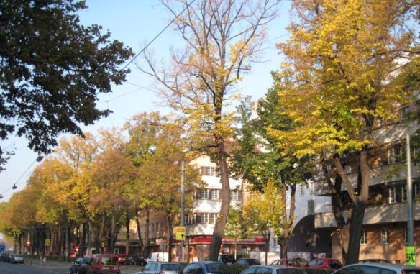
Der Karl-Marx-Hof in Wien wurde von 1927 bis 1930 als Wohnanlage für Arbeiterinnen und Arbeiter von der sozialistischen Stadtregierung errichtet. Der langgestreckte Bau ist ungefähr einen Kilometer lang. Er ist durch Innenhöfe und Durchfahrtsbögen gekennzeichnet.

Slide 3
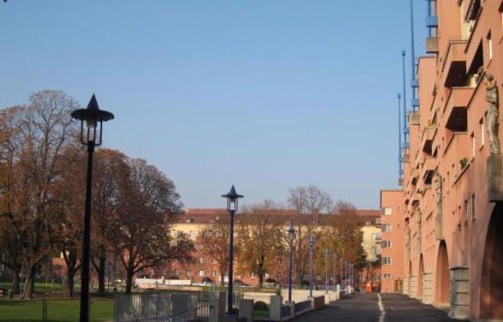
Der Karl-Marx-Hof bot in den über 1 300 Wohnungen früher rund 5 000 Personen Platz. In der Mitte der Anlage liegt der abgebildete „Ehrenhof“. Der Platz heißt heute „14.-Februar-Platz“. Dieser Name erinnert an die Kämpfe hier im Zuge des Bürgerkriegs 1934.

Slide 4
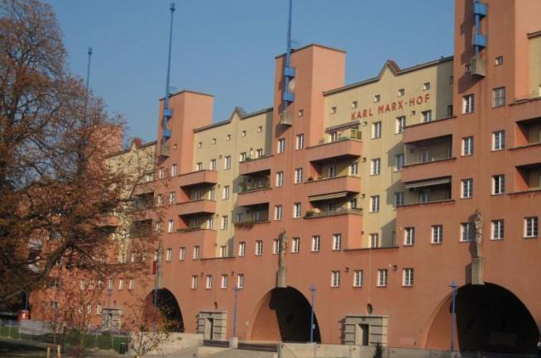
Der „Ehrenhof“ wird an der Rückseite vom höchsten Teil des Gebäudes begrenzt. An dieser Stelle hat es fünf Stockwerke und sechs Turmbauten. Bogenförmigen Durchgänge und Durchfahrten führen zum Bahnhof Heiligenstadt.

Slide 5
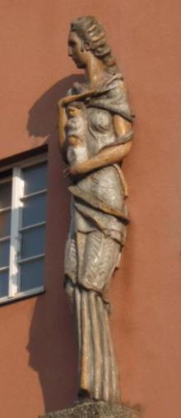
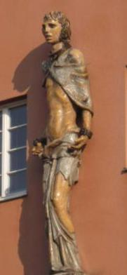
Der Trakt um den „Ehrenhof“ wird von vier Figuren des Bildhauers Otto Hofner geschmückt. Die Figuren symbolisieren „Freiheit“, „Fürsorge“, „Aufklärung“ und „Körperkult“.

Slide 6
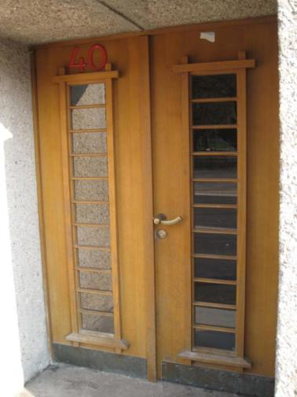
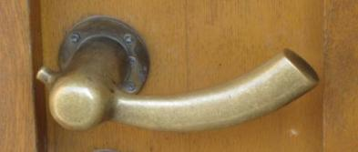
Auch Details wie Eingangstüren und sogar Türklinken wurden stilvoll gestaltet.

Slide 7
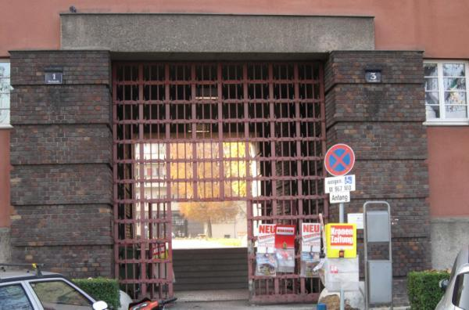
Durch die Tore gelangt man in verschiedene Innenhöfe.

Slide 8
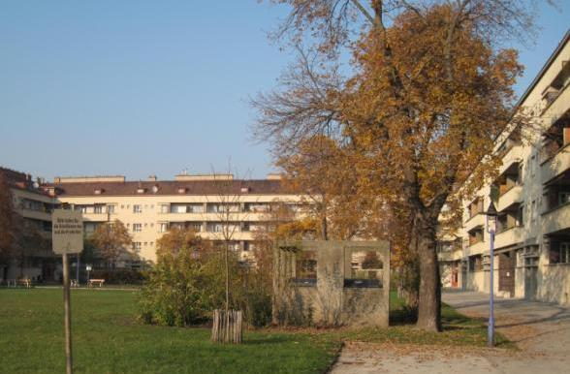
Die Innenhöfe wurden als „Orte der Begegnung“ gestaltet. Weitläufige Grünflächen, Plätze und Wege bieten Raum für Erholung.

Slide 9
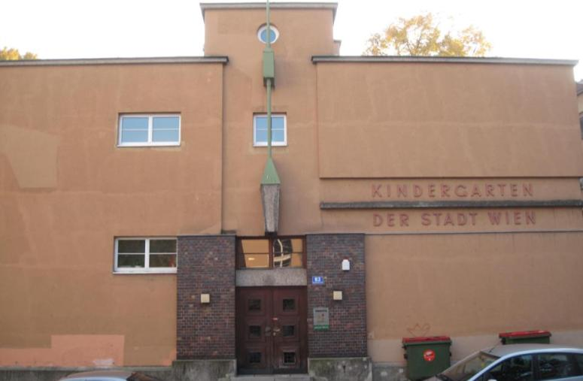
Der Karl-Marx-Hof verfügte auch über viele Gemeinschaftseinrichtungen: Es gab Beratungsstellen, Ärzte, eine Apotheke, ein Postamt, eine Bibliothek, verschiedene Geschäfte, Wäschereien und einen Kindergarten. Vieles davon gibt es bis heute.

Slide 10
Hinweise zum Einsatz
Die Bausteine-Bilderreise „Der Karl-Marx-Hof“ bietet sich als anschaulicher Einstieg zu Schulbuch Seite 82/83 an bzw. kann zur Vertiefung der Inhalte herangezogen werden.
Wir wünschen Ihnen einen erfolgreichen Unterricht!
Impressum
© Österreichischer Bundesverlag Schulbuch GmbH & Co. KG, Wien 2018 Autor: Johannes Fuchsberger, Salzburg
Fotos: Gabriela Swoboda-Asmera, Wien
Alle Rechte vorbehalten.
www.oebv.at
Das Werk und seine Teile sind urheberrechtlich geschützt. Der Verlag gewährt das Recht des Einsatzes im Unterricht. Das Herauslösen, Kopieren und Bearbeiten von Daten jeder Art ist untersagt. Das Ausdrucken und Anfertigen von Kopien ist ausschließlich für den eigenen Unterrichtsgebrauch gestattet. Urhebervermerke, Seriennummern sowie sonstige der Programmidentifikation dienende Merkmale dürfen nicht entfernt oder geändert werden. Weder das Werk noch seine Teile dürfen in ein Netzwerk gestellt oder über das Internet weiter verbreitet oder veräußert werden.
Jede Nutzung in anderen als den genannten Fällen bedarf der vorherigen schriftlichen Einwilligung des Verlages.

